Slide 1
Внеклассное мероприятие на тему «1 сентября – День Знаний!»
Учитель начальных классов
МБОУ СОШ №12, г. Урай
Конькина Екатерина Валерьевна

Slide 2
Интеллектуальная игра «Дневник моей памяти.»

Slide 3
Мансур Исаев Дзюдо

Slide 4
Елена Исинбаева Прыжки с шестом

Slide 5
Евгения Канаева Художественная гимнастика

Slide 7
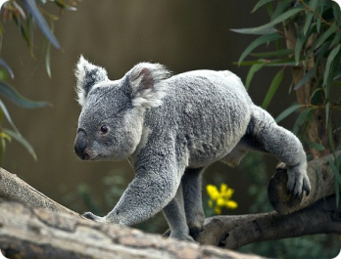
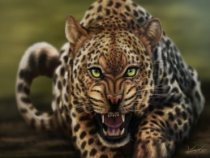

Slide 8
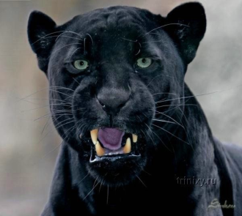
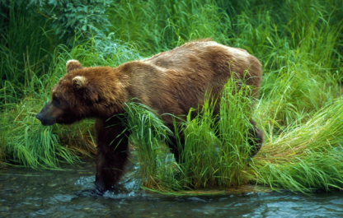

Slide 9
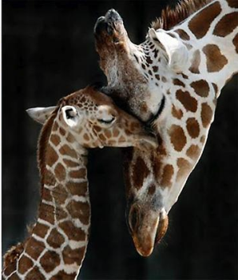
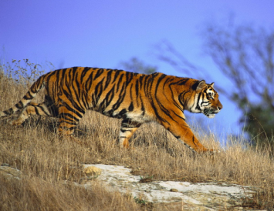

Slide 10
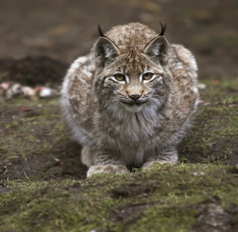
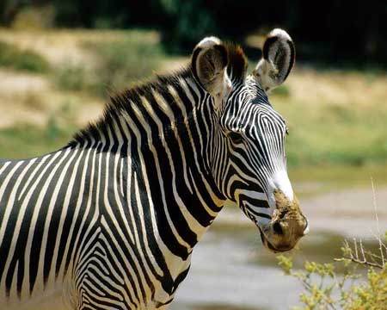

Slide 11
.е..е..

Slide 12
.о.о.о.

Slide 13
о.е..я.а

Slide 14
.а..е.а

Slide 15
.е..а

Slide 16
.е.е.о.

Slide 17
синий
зелёный
красный

Slide 18
синий
зелёный
красный

Slide 19
Молодцы!

Slide 20
Список использованных источников:
1.Фото. Мансур Исаев.http://chel.kp.ru/daily/25924/2875434/
2. Фото. Елена Исинбаева.http://ziza.qip.ru/2012/08/09/rossijjskie_sportsmeny_na_olimpijjskikh_igrakh_v_londone_39_foto.html
3. Фото. Евгения Канаева.
http://www.uznayvse.ru/znamenitosti/евгения-канаева.html
4. Фото. Спортсмен в красно – белой форме.
http://zagony.ru/2012/08/10/rossiyskie-sportsmeny-na-olimpiyskih-igrah-v-londone-39-foto.html
5. Фото бегемота. http://www.zoopicture.ru/hippopotamus/
6. Фото коалы. http://www.zoopicture.ru/koala/
7. Фото леопарда. http://www.1zoom.ru/Животные/Леопарды/t2/1/
8. Фото обезьяны. http://www.zookaraganda.narod.ru/photoobezian.html
9. Фото пантеры. http://trinixy.ru/2008/05/20/pantery_32_shtuk.html
10. Фото медведя. http://animal-photos.ru/bears/
11. Фото носорога. http://wildportal.ru/nosorog/63_nosorog.html
12. Фото жирафа. http://lifeglobe.net/entry/3561
13. Фото тигра. http://animal-photos.ru/tigers/page/5/
14. Фото рыси. http://udivitelno.com/animals/item/125-rysi
15. Фото слона. http://animal-photos.ru/elephants/
16. Фото зебры. http://wildportal.ru/tropiki/42-zebra-46-foto.html
17. Картинка « С Днём Знаний». http://bestgif.ru/photo/1_sentjabrja_den_znanij/animashki_s_dnem_znanij/15-0-1964

